Slide 1

安卓课程设计答辩
项目名称：iWeather天气系统
小组成员：何雨、纪云钊

Slide 2


主要内容 Contents
功能介绍
实现过程
代码介绍

Slide 3
功能介绍
全国主要城市实时天气查询
未来三天天气预报
自动定位功能
动态更换天气图标和背景图片
一键分享天气信息
支持自动更新和手动刷新
pm2.5和空气质量查询
感冒、紫外线等生活指数查询
下拉更新、上拉加载详细信息

Slide 4
功能介绍
小组分工：
何雨：代码实现
纪云钊：功能设计和UI设计

Slide 5
实现过程
查询接口
地理位置定位
UI设计
下拉更新

Slide 6
查询接口
使用百度天气API获取天气信息
根据经纬度/城市名可以实时获取天气信息
接口示例：http://api.map.baidu.com/telematics/v3/weather?location=%E5%8C%97%E4%BA%AC&output=json&ak=E4805d16520de693a3fe707cdc962045

Slide 7
查询接口
参数设置：
City: 由用户在城市选择界面选定或自动定位获得
URI:http://api.map.baidu.com/telematics/v3/weather
type = RequestType.GET
AK:开发者密匙

Slide 8
查询接口
数据解析：使用Jsoup解析和遍历html数据
首先根据一个url加载Document对象，然后进行数据抽取

Slide 9
地理位置定位
使用百度LLS服务进行定位
使用com.baidu.location软件包得到经纬度信息，然后再将其转为城市信息

Slide 10
UI设计
用到的控件：
RelativeLayout
LinearLayout
ImageView
TextView
GridView
ViewPager
ScrollView
…

Slide 11
UI设计
引导界面：
使用ViewPager多页面滑动控件来实现
效果：

Slide 12
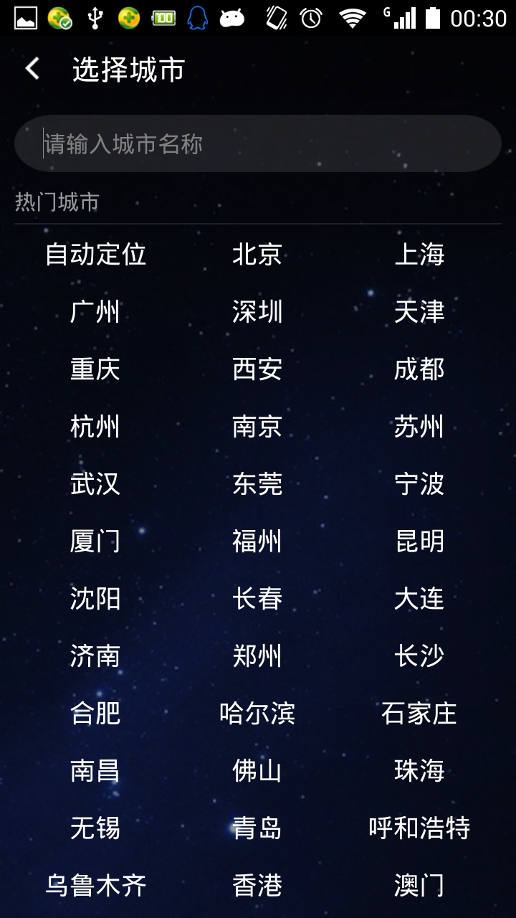
UI设计
城市选择界面：
效果：

Slide 13
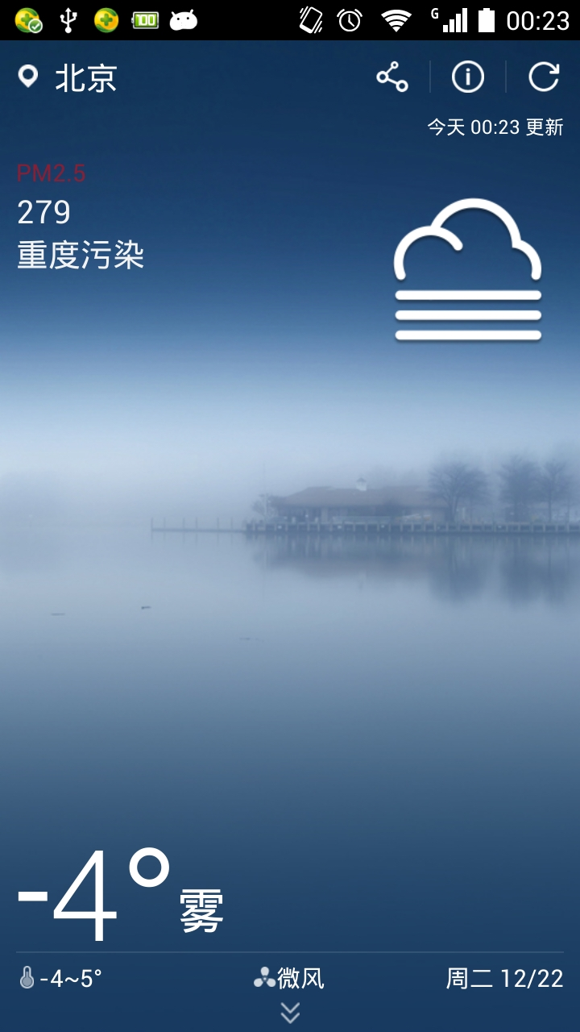
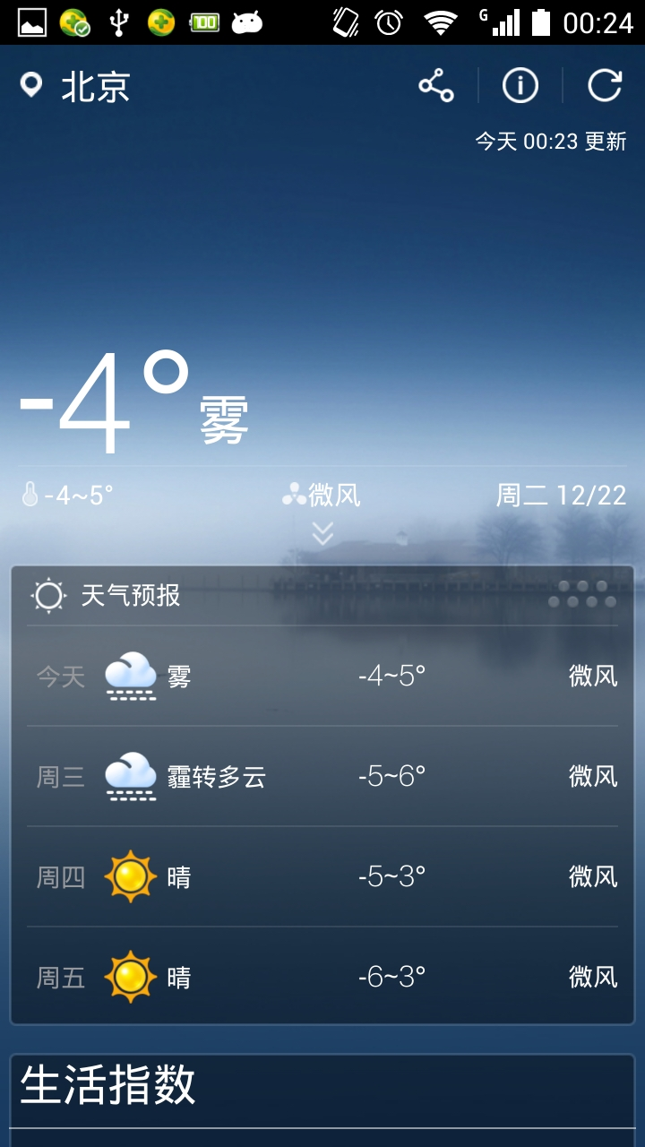
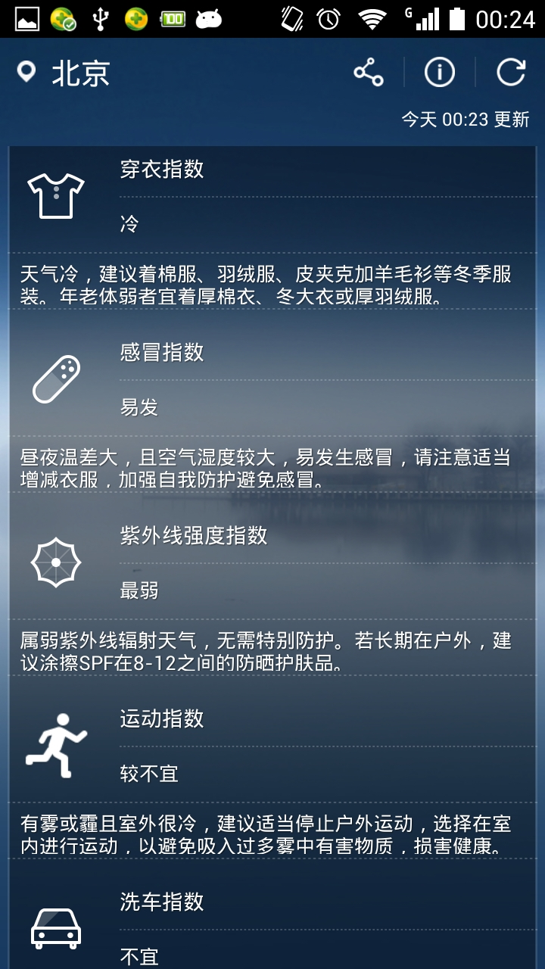
UI设计
主界面：
主要用ScrollView垂直滚动
效果：

Slide 14
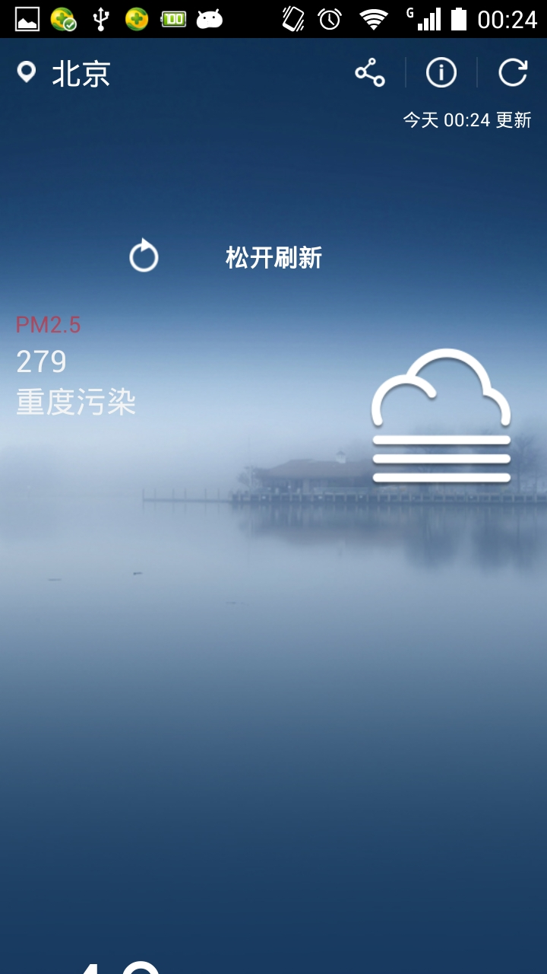
下拉更新
使用了PullToRefresh库代码来实现下拉刷新
效果：

Slide 15
一键分享
可以主动将当前实时天气信息发布出去

Slide 16
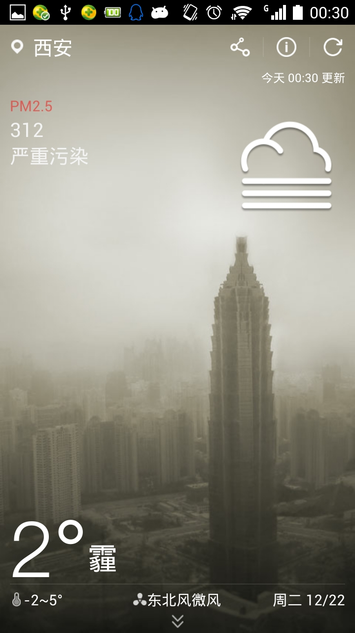
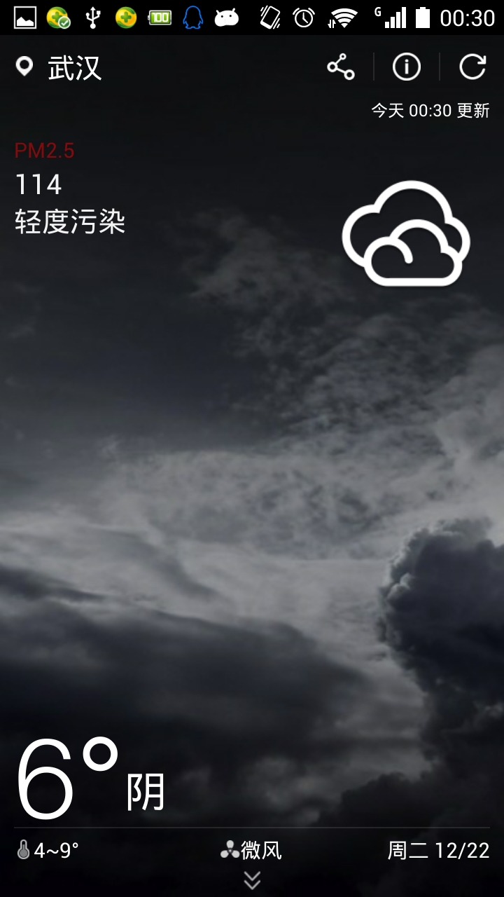
UI设计
更换背景效果展示：

Slide 17
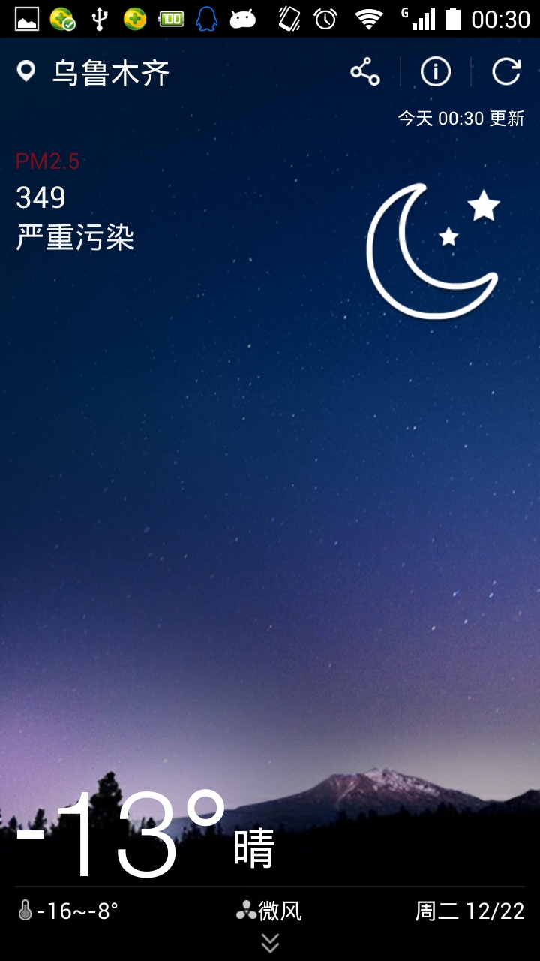
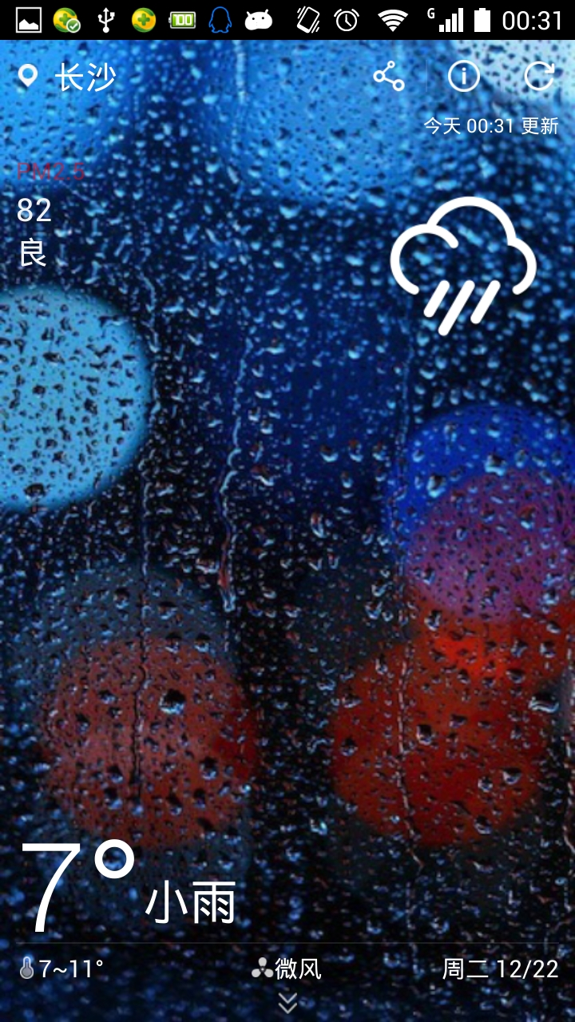

Slide 18
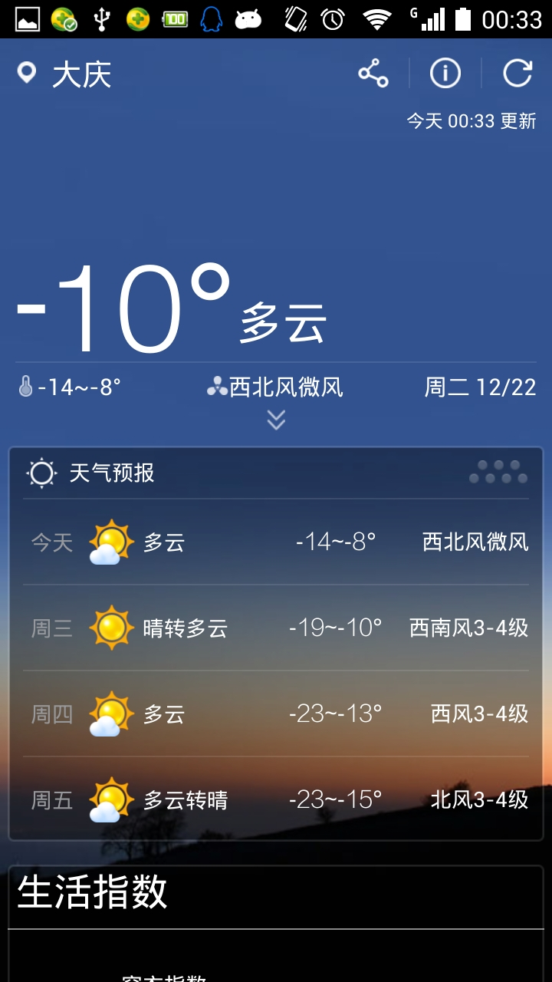

Slide 19
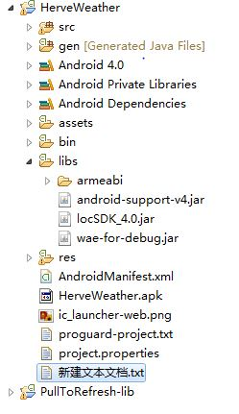
代码介绍
项目包括一个PullToRefresh-lib开源库代码和一个主工程代码，使用的第三方jar包有android support v4.jar和百度LLS SDK。

Slide 20
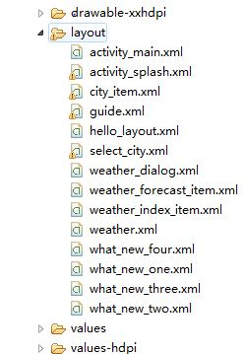
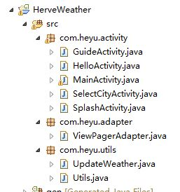
代码介绍

Slide 21
代码介绍
com.heyu.adapter：ViewPager适配器，主要用于引导界面。
com.heyu.util：工具类存放地方，用于访问网络，判断网络连接，解析和存储数据等等。
com.heyu.activity：一共5个活动，主要功能都集中在MainActivity中。

